Slide 1
HAZARDOUS MATERIALS COMMISSION
Pelastuspäällikkö Ilpo Tolonen
Kymenlaakson pelastuslaitos

Slide 2
Komissio kokoontuu kahdesti vuodessa:
2016 Kroatia, Trogir 31.3. – 2.4. Syksyn kokous, paikka avoin
Kotka 21. – 23.5. Puola, Warsova 10.9.- 12.9.
Unkari, Budapest 20.3. – 22.3. Ranska, Aix en Provence 1.10 – 4.10.
Espanja, Ibiza 2.5. – 4.5. Luxemburg, City of Luxemburg 5.9. – 7.9.
2012 Saksa, Weeze 31.5. – 2.6. Slovenia, Cetes 27.9. – 29.9.

Slide 3
Slovenia Cetes 40. kokous:
Tsekissä metanoli aiheutti pahoja ongelmia laillisessa alkoholissa -> myynti kiellettiin kaupoissa ja ravintoloissa . 25 kuollutta ja 30 sairaalahoidossa
Asetyleenipullojen turvallisuus paloissa. Englannin ja Ruotsin edustajat käsittelivät asiaa -> pelkkä mekaaninen isku ei aiheuttaisi kuumenemista. Kuumenneen pullon jäähdytys onnistuu vain sisällön paine ei ole ehtinyt nousta 40 baariin (paine, josta ei ole paluuta). Pullon jäähdytys 1 h, tarkkailu ilman jäähdytystä 1 h jne. Säiliötä ei tulisi liikuttaa. Englannissa paloesimies O. Wixley kuoli käsiteltyään 24 tuntia yhtämittaisessa jäähdytyksessä ollutta pulloa
Rotterdamin satamassa 2012 turvallisuuskulttuuri horjui. Aiemmin Vopakin hallussa ollut alue myytiin kilpailusääntöjen vuoksi Odfjellille. v 2011 alueella tapahtui 200 tonnin butaanivuoto. Toimintaa tutkittiin – kaikki kemikaalitankit, yli 250 kpl määrättiin tyhjennettäviksi.
Vierailu Kroatian ja Slovenia yhteisellä ydinvoimalla – turvallisuutta nostettu Japanin ydinvoimalaonnettomuuden jälkeen. Erityisesti hankittu palokunnalle jäähdytykseen tarvittavaa kalustoa
Omaa pohdiskelua kokouksen annista. Tsekin metanoliongelma herätti mielenkiintoa samoin Rotterdamin satamassa viime vuonna tapahtunut butaanivuoto. Erikoisesti Rotterdamin sataman butaanivuodon seurauksena tapahtunut 250 säiliön käyttökielto tänä kesänä. Paljon esillä ollut asetyleenipullojen räjähdysvaara paloissa on ollut tutkinnan kohteena englannissa ja uutta kiinnostavaa tietoa on tullut esille; isku ei missään olosuhteissa aiheuta asetyleenin hajoamista pullossa – aina tarvitaan myös tulipalon lämpöä. Tokeva-ohjeiden kääntämistä englannin kielelle toivottiin niiden valmistuttua. Puheenjohtaja oli lähettänyt asiaa koskevan kirjeen sisäasiainministeriöllemme viime kuussa.
Puheenjohtaja Ben Janssenin eläkeilmoitus yllätti minut. Hän jää eläkkeelle 1.2.2013 omalla kustannuksellaan noin vuotta ennen varsinaista eläkeikää. Hän toimii puheenjohtajana vielä kevään kokouksessa mutta toivoi jo, että puheenjohtajaehdokkaita ilmaantuisi piakkoin.

Slide 4
Espanja Ibiza 41. kokous kevät 2013
Omaa pohdintaa kokouksen annista.
Käytettyjen litium-paristojen palot kierrätyskeskuksissa ja niiden ”palautuspaikoilla” alkavat olla yleisiä myös meillä. Lähetin Itävallalta saamani palofilmin kollegalleni Suomeen näytettäväksi riskienhallinnan kumppanuushankkeessa 6.5 alkavalla viikolla. Litiumparistojen turvallinen varastointi edellyttänee myös meillä jatkopohdintaa.
LNG asia on tullut muutamille maille jopa yllätyksenä ja se on ensi kokouksessa pääaiheena. Pohjapaperina käytetään aluksi tuliterää Ruotsin ohjemallia. Uudessa e-Tokevassa on asiaa jo käsitelty. Edustajat lähettävät asiaa koskevat kommenttinsa minulle.
Kaasutiiviiden kemikaalipukujen käytön tarpeellisuus tulee olemaan myös jatkossa esillä.

Slide 5
Luxemburg 42. kokous syksy 2013
Ben Janssenin (Rotterdamin ent. palopäällikkö) viimeinen kokous puheenjohtajana. Uudeksi puheenjohtajaksi Rick Edinger: Assistant Fire Chief, Emergency Operations Divisions. Chesterfield County, Virginia, Fire and EMS.
Belgia:Wetterinissä tapahtui junapalo (viisi vaunua) samaan aikaan kun komissiolla oli kevään kokous Ibizalla perjantai/lauantaina aamuyöllä noin kello 2 aikaan. Junassa oli mukana vaarallisia aineita.
Ensin evakuointi oli 50 m ja sitten 250 m ja lopulta 1000 m. Eddy Goossens lähti pyydettynä mukaan torjuntatoimiin vaarallisten aineiden asiantuntijana ja hänellä oli 3 miehen tiimi mukanaan. Junan kuljettajalla ei ollut lupaa ajaa Belgiassa (Hollantilainen kuljettaja) ja hän ajoi liian lujaa,
Junassa oli vaunu akryylinitriiliä, kaksi vaunua butadieeniä ja muita vaarallisia aineita. Palon savujen ohjaamiseen käytettiin tunnelipaloissa käytettävää vesisumupuhallinta, moottorina lentokonemoottori.
Kontaminoitunut sammutusvesi kulkeutui viemäreitä pitkin. Wetterenin kylässä jouduttiin evakuoimaan ihmisiä viemärissä olevan akryylinitriilipitoisuuden vuoksi.
Lähellä onnettomuuspaikkaa viemärissä mitattiin 1 000 ppm pitoisuuksia akryylinitriiliä.
Akryylinitriilin mittaamisessa oli vaikeuksia, koska kalibroituja mittareita jouduttiin etsimään mm teollisuudelta. Pelastustoimen mittaajatkin olivat pukeutuneet vaihtelevasti. Osalla oli hengityksensuojain - osalla ei.
Butadieenivaunut saatiin jäähdytettyä palolta ja Bleveä ei tapahtunut; jäähdytyssuihkut olivat todella lähellä vaunuja.
Saastunutta vettä oli paljon ja sitä pumpattiin laivoihin edelleen pois kuljetettavaksi.

Slide 6
Luxemburg
Omaa pohdintaa kokouksen annista.
LNG asia eteni hyvin kokouksessa ja työtä jatketaan talven aikana.
Oli mielenkiintoista kuulla Belgian akryylinitriilionnettomuuden taustoja ja toimintaa itse onnettomuudessa sekä myös hiilidioksidionnettomuudessa.
Belgian tekemät ohjekortit liikennevälinepelastamiseen olivat hyvät ja toimitan ne Pelastusopistolle.
Unkarin tulvat 4.6. – 19.7. olivat huomattavasti laajempi onnettomuus kuin meidän tiedotusvälineissä annettiin ymmärtää. (19 000 viranomaista ja 37 000 vapaehtoista. Helikoptereita 9, neliveto- kuorma-autoja 543 ja kuorma-autoja 1 092 kappaletta). 50 kaupunkia kärsi tulvista
Työryhmämme (Operations) teki merkittävän esityksen komissiolle edelleen CTIF:lle esitettäväksi; kemikaalikomissio valitsisi vuosittain yhden merkittävän ohjeen/oppikirjan käännettäväksi englanninkielelle ja CTIF huolehtisi kustannuksista. Aika näyttää menee ehdotus läpi ja onko siihen taloudellisia resursseja. Tein Operations työryhmän puheenjohtajana ao esityksen ja yhtenä vaikuttimena oli saada Tokeva-ohjeet käännettyä

Slide 7
Ranska 44. kokous syksy 2014
Pj Rick Edinger joutui luopumaan puheenjohtajuudesta, uudeksi valittiin Roman Sykora Itävallasta.
Tanskan edustaja kertoi Dema Chemical Division ryhmästään, jossa hän on johtajana. Henkilömäärä on 13, joista 9 kemikaaliasiantuntijaa. He avustavat normaalisti pelastustoimea ja poliisia. Muutama on koulutettu toimimaan myös ”kuumalla alueella”. Hazmat teamissa on 1 asiantuntija ja 3 teknistä avustajaa sekä viestittäjä(?). He osallistuivat myös Syyrian kemikaalien tuhoamiseen; Futura laivalla 119 konttia (718 tonnia) ja Taiko laivalla 62 konttia (507 tonnia). Osa kemikaaleista tuotiin Suomeen Haminan satamaan josta edelleen loppuhävitykseen. Hä Aineet käsiteltiin ensin välimerellä Cape Ray aluksella ja sen jälkeen ne laivattiin loppukäsittelyyn
EBOLA http://www.who.int/csr
Hollannin edustaja kertoi heidän tilanteesta ebola asiassa. He aloittivat selvittämällä mikä on ebola ja kuinka se tarttuu, kuinka se todetaan ja miten sitä mahdollisesti hoidetaan. Kuinka siltä suojaudutaan. Missä tilanteissa pelastustoimen edustaja voi saada tartunnan. Kuinka varusteet ja henkilöstö puhdistetaan ja kuinka alueet puhdistetaan. Mitä tehdään saastuneelle materiaalille. Scenaariona vain muutaman potilaan käsittely ei laajojen ihmismäärien.
Komissio päätti laatia pikaohjeen pelastustoimelle Ebolaa varten ja komissio kävi yhdessä läpi Hollannin ohjeen. Ohje käännettiin ensin englanniksi ja sitä työstettiin pelastustoimelle sopivaksi
Isäntämme Denis esitteli komentokeskuksen, jollainen löytyy jokaiselta isolta pelastustoimen alueelta. Keskus oli kooltaan n 5 x 8 metriä. Seinillä olivat taulut, joihin merkitään yksiköt ym. kuten Suomessa - mutta yhdessä taulussa oli kohta johon johto arvioi miten tilanne tulee kehittymään.
Lisäksi yhdessä taulussa oli kolme kohtaa, joihin esikunta laatii kolme erilaista toimintavaihtoehtoa ja niihin lisäksi hyvät ja huonot puolet. Johtaja valitsee esittelyn perusteella parhaan vaihtoehdon. Eli tilannetta harkitaan huolella ennen päätöstä.

Slide 8
Puola 46. kokous syksy 2015
Työryhmä työskentely vakiintui kolmesta vakituisesta työryhmästä asioiden ”ympärille” perustettaviin työryhmiin – Puolassa LNG ja Uudet Hazmat sivut
Ranskan Lyondell Baselissa lähellä Avignonia syttyi suurpalo turvallisuusselvityslaitoksessa, jossa räjähdysten seurauksena syttyi kaksi säiliötä palamaan. Kohteeseen oli sijoitettu heinäkuussa 2015 kolme pommia, joista kaksi oli räjähtänyt ja aiheuttanut säiliöpalot. Operaattorilla oli kolme vaahtoautoa ja loput sammutteet tuotiin paikalle palokunnan toimesta. Ennen räjähdystä oli varastettu armeijan asevarikolta erilaisia räjähteitä mutta yhteyttä ko. paloon ei voitu osoittaa. Säiliöt paloivat kymmenkunta tuntia mutta sammuivat tunnin kestäneessä vaahtoiskussa.
Itävallan Sykora kertoi tutkimuksesta jossa vertaillaan kemikaalipäästön (höyry/pilvi) hallintaa vesiseinin, jotka on toteutettu eri tekniikoilla. Testattavat aineet olivat mm. kloori ja ammoniakki. Pelkkä vesi ei osoittautunut toimivaksi. Keski- ja raskasvaahto kykenivät vähentämään lammikon höyrystymistä.
Kerroin hänen esityksensä jälkeen, että Ruotsi kehitti jo 80-luvun lopulla menetelmää kaasumaisen päästön hallintaan saamiseksi peittämällä höyrystymispaikka pressulla. Toimintatapaa opetetaan myös Suomessa. Harjavallassa vuonna 2002 menetelmä osoittautui toimivaksi rikkidioksidia kuljettaneen säiliöauton vuodossa. Nykyisin Harjavallan tehtaiden rikkidioksidia kuljettavat säiliöautot on varustettu suurilla koko ajoneuvon peittävillä pressuilla.

Slide 9
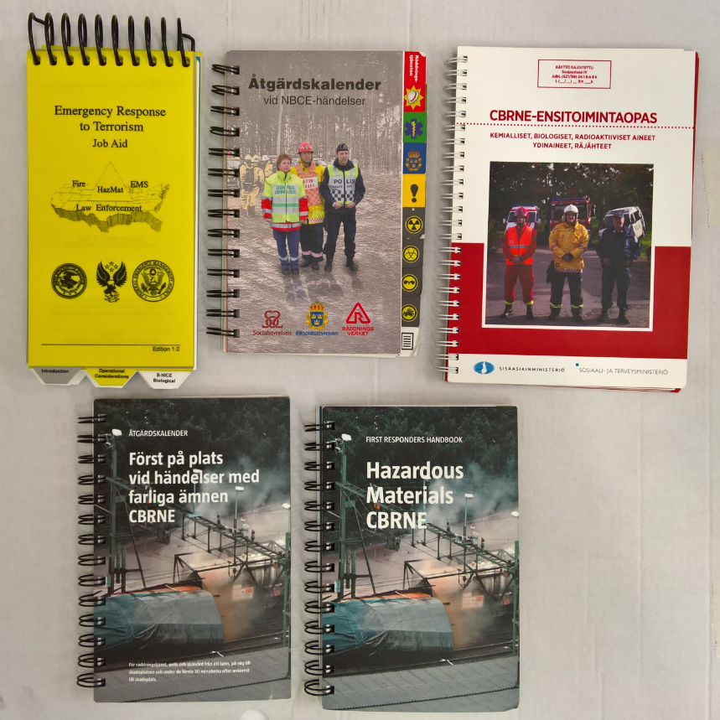

Slide 10
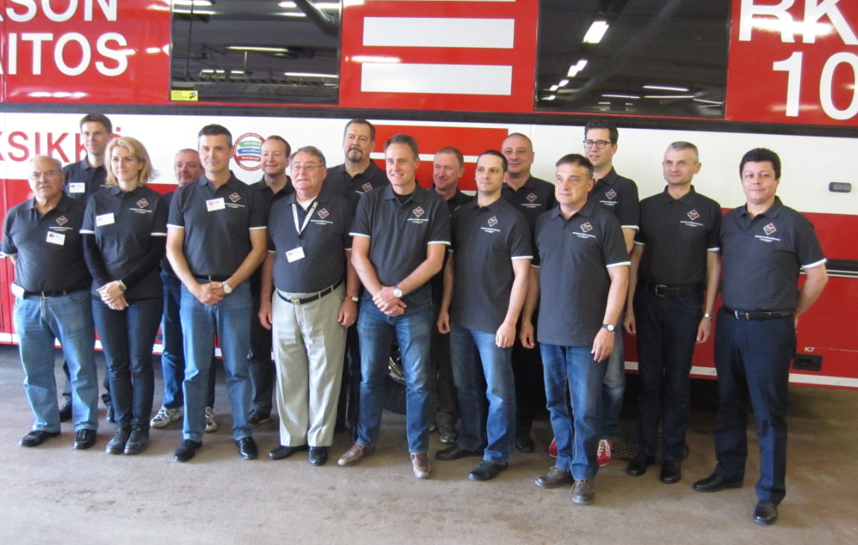

Kiitos!

